Slide 1
Системный анализ
Заграновская Анна Васильевна
к.э.н., доц. каф. прикладной математики и ЭММ,
а. Г-3049

Slide 2
БИЗНЕС-МОДЕЛИ
Бизнес-модель – это схематическое описание бизнеса компании, которое отражает существенные его элементы, находящиеся в определенной взаимосвязи, и позволяет наглядно представить процесс зарабатывания денег компанией.
Рассмотрим наиболее популярные бизнес-модели таких авторов, как:
В. Элли
А. Сливотски
Д. Линдер и С. Кантрелл
М. Портер
Гэри Хэмел
П. Сталер
Д. Хэмбрик и Дж. Фредериксон
Д. Абелл
Г. Чезборо и Р. Розенблюм
М. Джонсон
Н.Д. Стрекалова
А. Остервальдер и И. Пинье
Генри Чесбрух и Ричард С.Розенблум

Slide 3
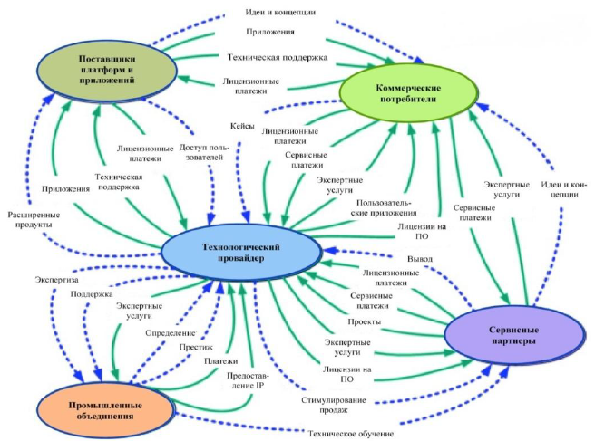
Карта сети создания ценности В.Элли

Slide 4
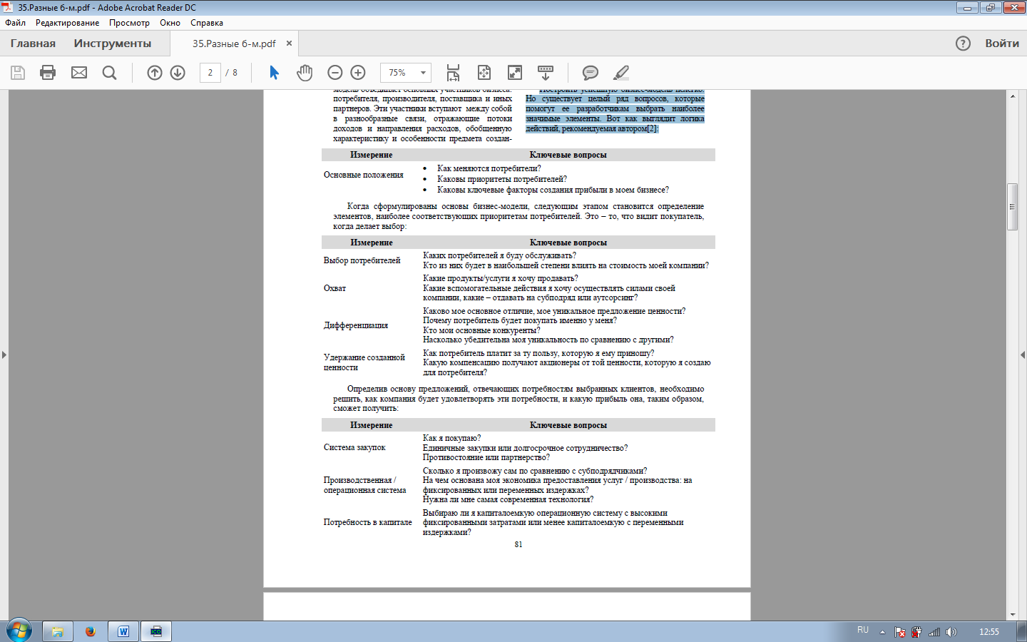
Схема создания бизнес-модели А.Сливотски

Slide 5
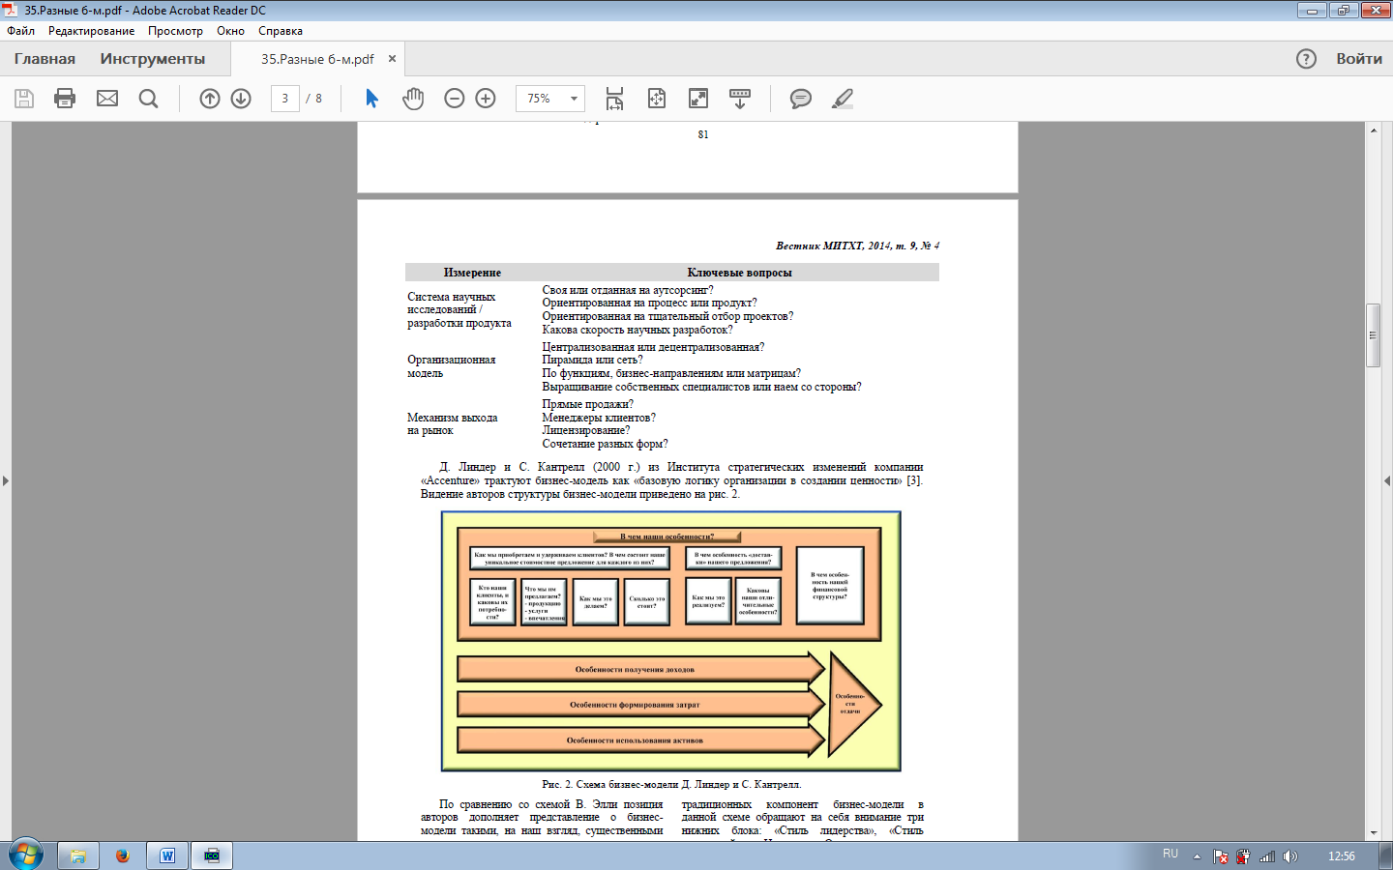
Схема создания бизнес-модели А.Сливотски (продолжение)

Slide 6
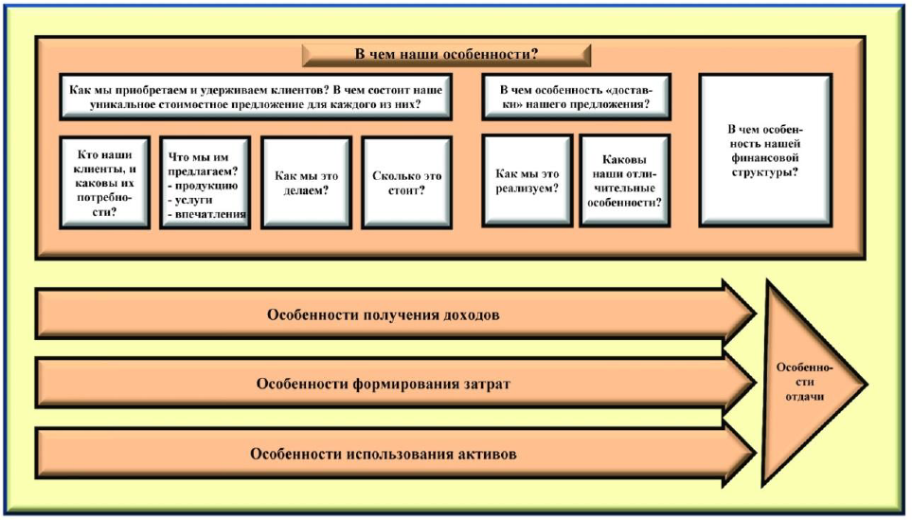
Схема бизнес-модели Д. Линдер и С.Кантрелл

Slide 7
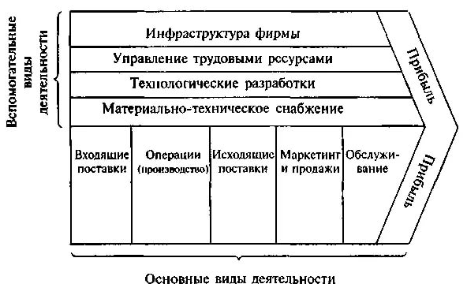
Цепочка создания ценности М. Портера

Slide 8
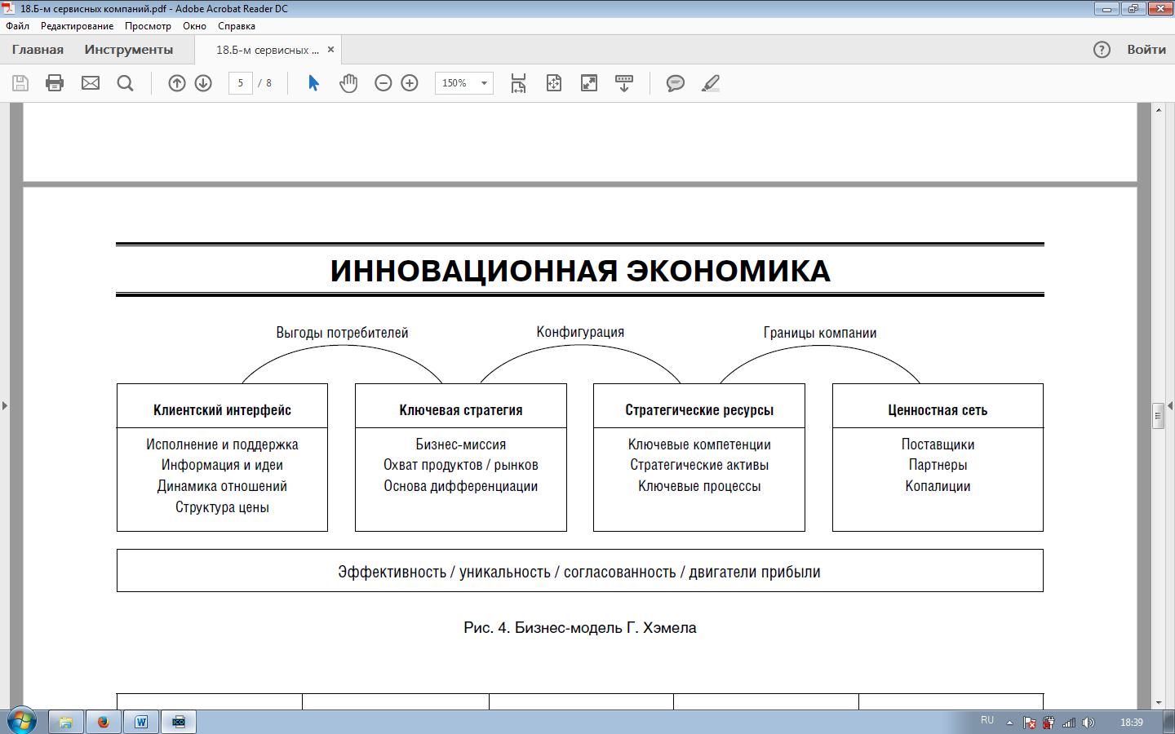
Бизнес-модель Гэри Хэмела

Slide 9
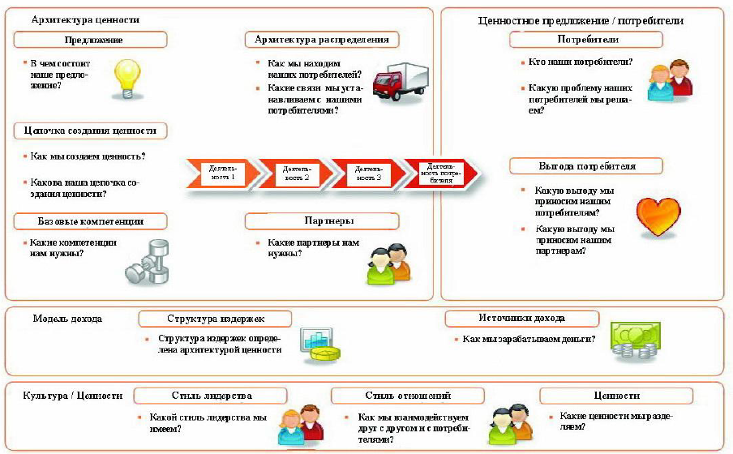
Схема бизнес-модели П. Сталера

Slide 10
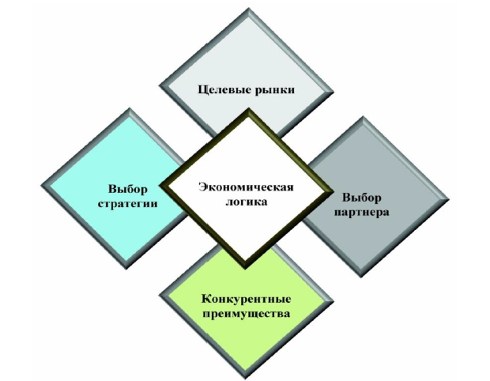
Интегрированная бизнес-модель Д.Хэмбрика и Дж. Фредериксона

Slide 11
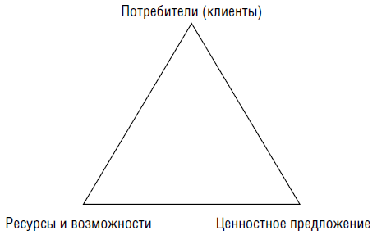
Бизнес-модель Д. Абелла

Slide 12
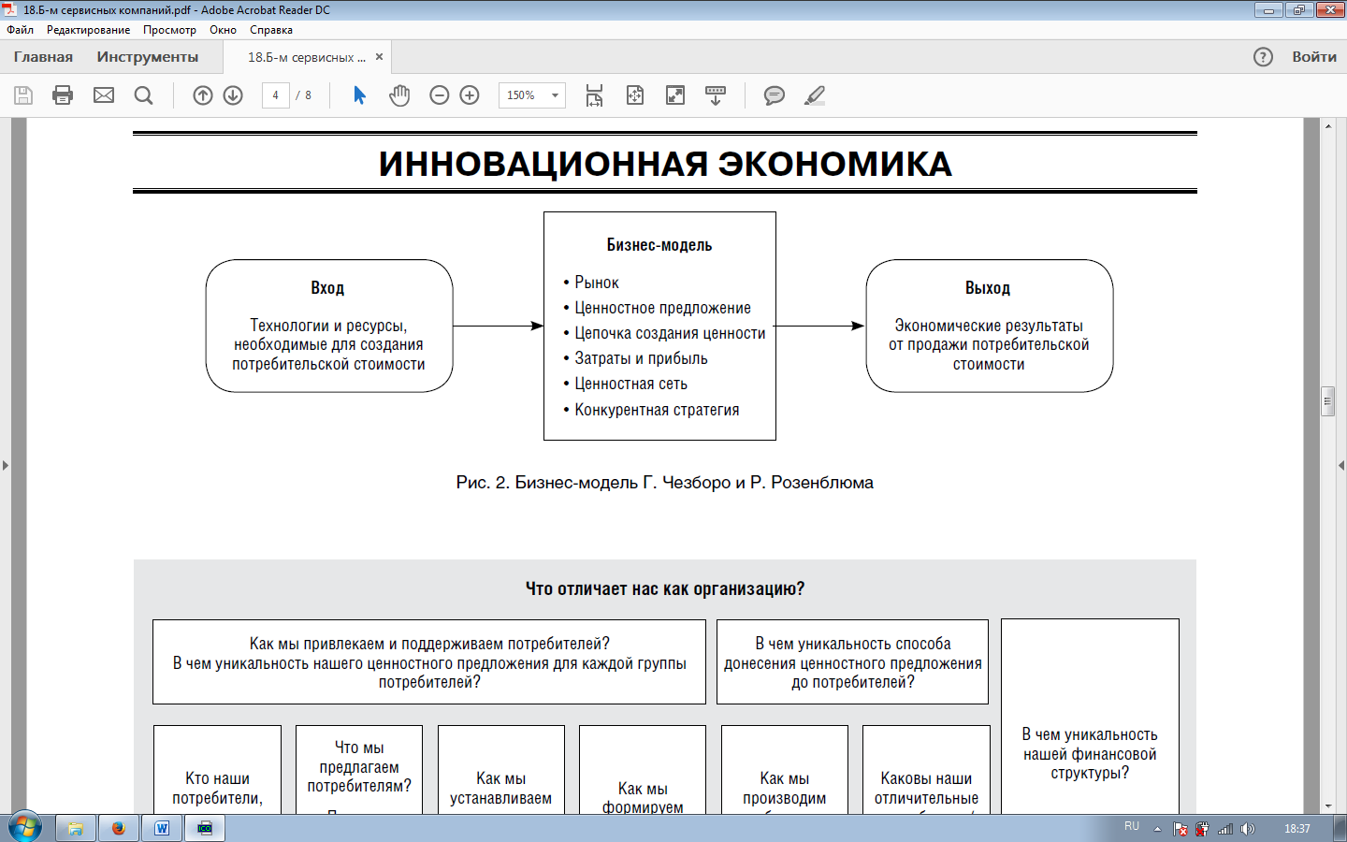
Бизнес-модель Г.Чезборо и Р.Розенблюма

Slide 13
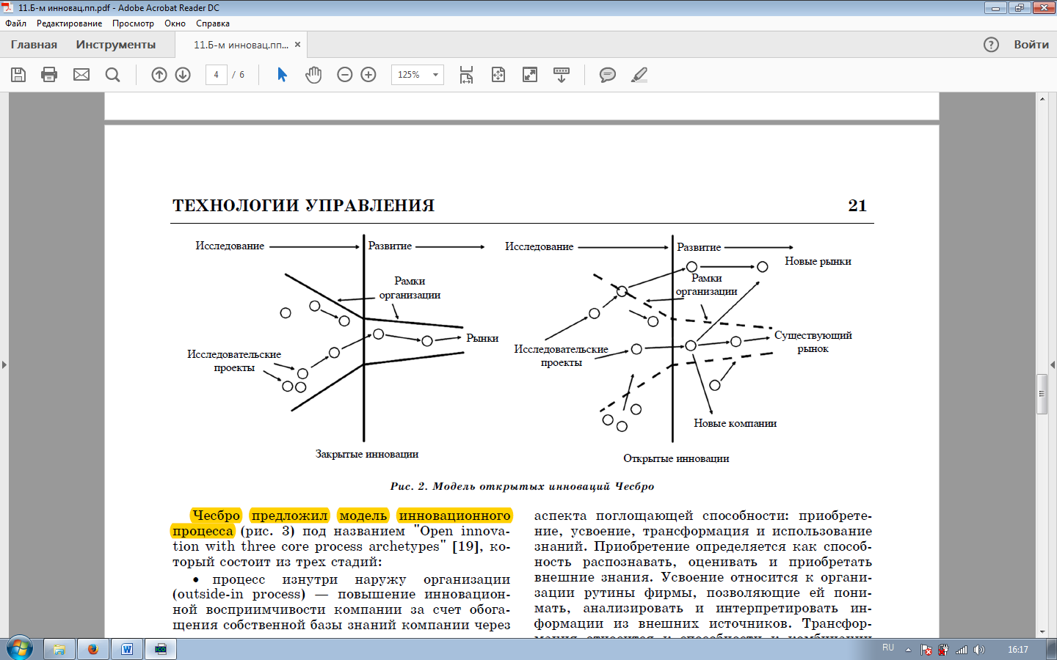
Модель открытых инноваций Г.Чезборо

Slide 14
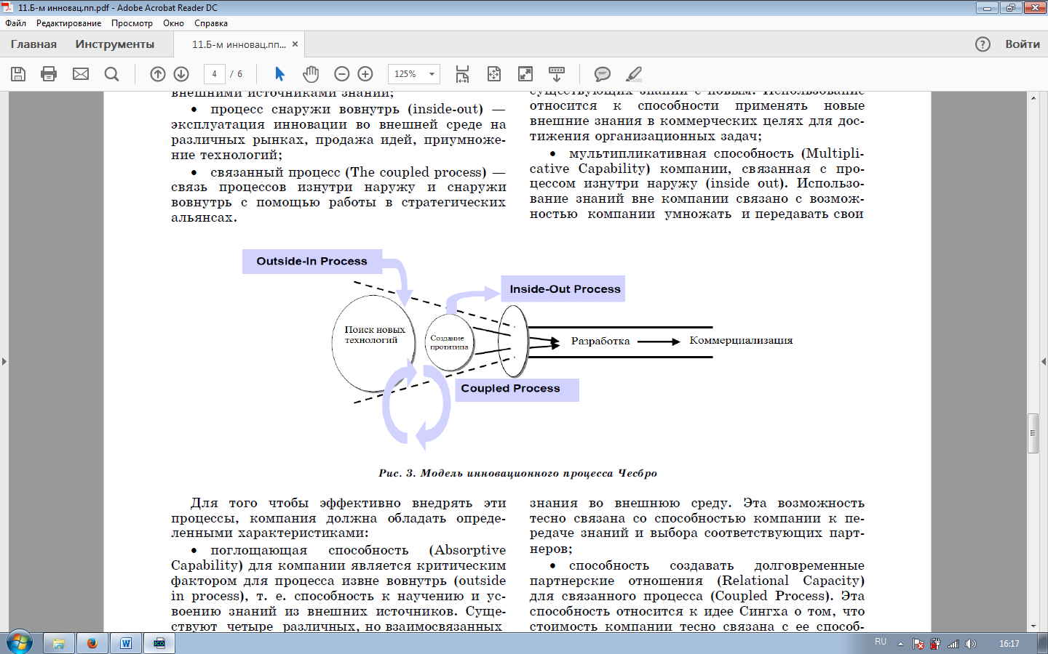
Модель инновационного процесса Г.Чезборо

Slide 15
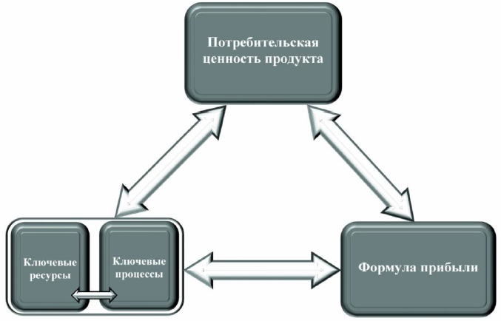
Схема бизнес-модели М.Джонсона

Slide 16
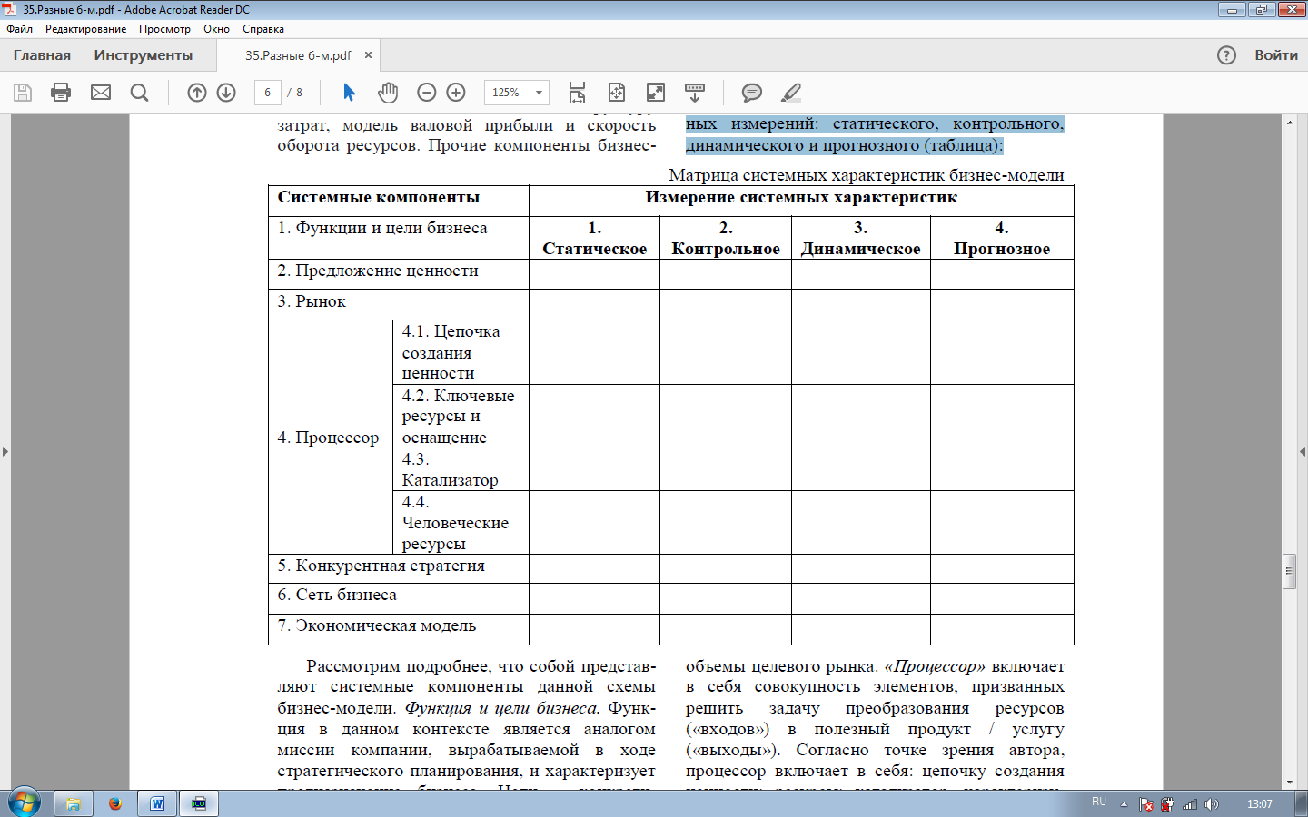
Бизнес-модель Н.Д. Стрекаловой

Slide 17
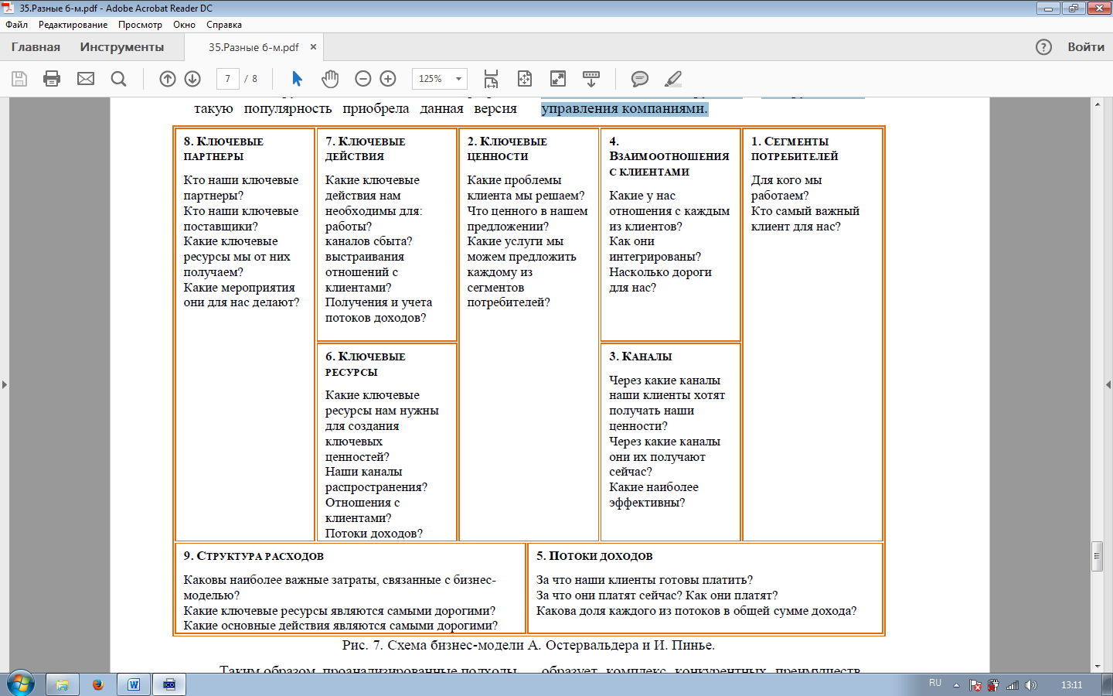
Схема бизнес-модели А. Остервальдера и И.Пинье

Slide 18
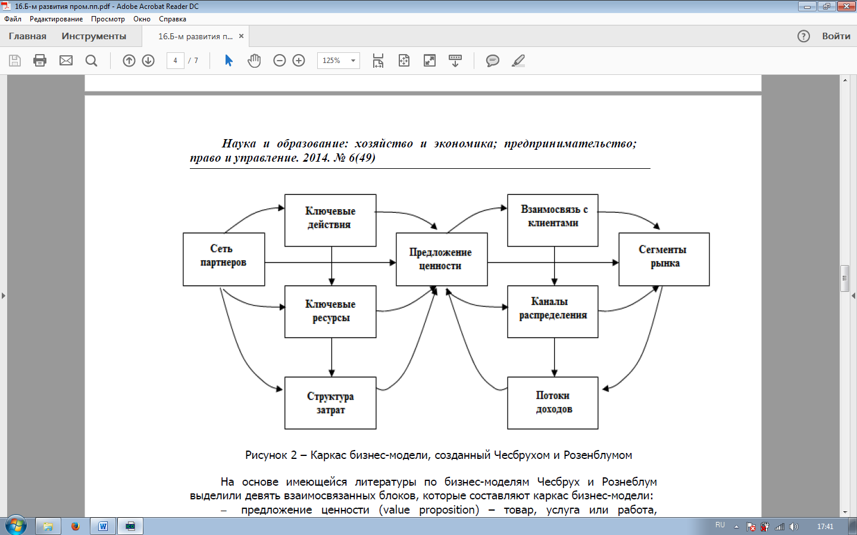
Каркас бизнес-модели Генри Чесбруха и Ричарда С.Розенблума

